Slide 1


- Eine Online-Softwarelösung zum Risikomanagement in der Wasserversorgung
19. Trinkwasserfachtagung, 21.03.2024
Friederike Brauer

Slide 2
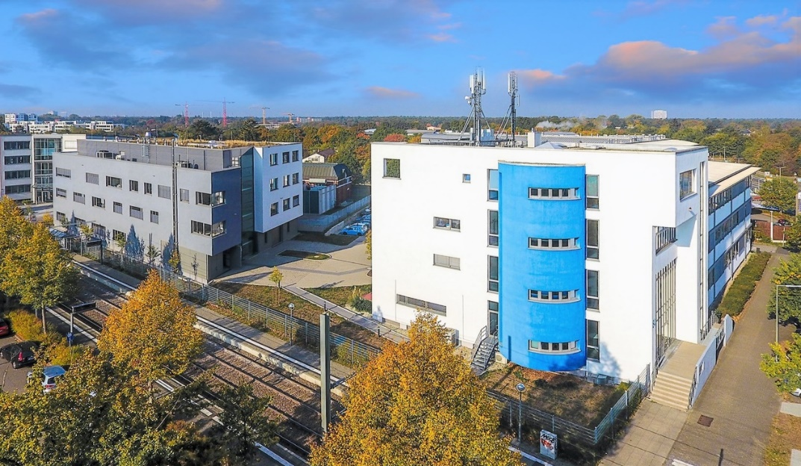
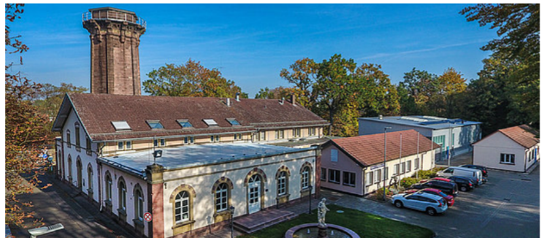
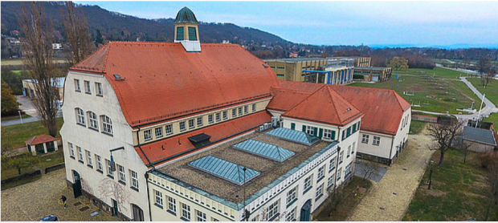
TZW: DVGW-Technologiezentrum Wasser
Einrichtung des DVGW
Praxisforschung für das
Wasserfach
Unabhängig und
gemeinnützig
Sitz in Karlsruhe, Außenstellen
in Dresden und Hamburg
rd.180 Mitarbeiter/innen
~ 1/3 Forschungsprojekte,
2/3 Kooperationen mit WVU

Slide 3
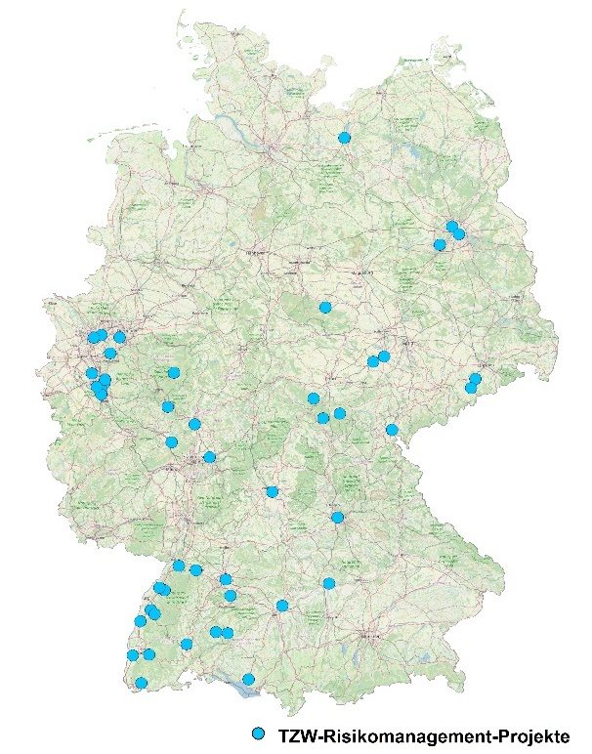


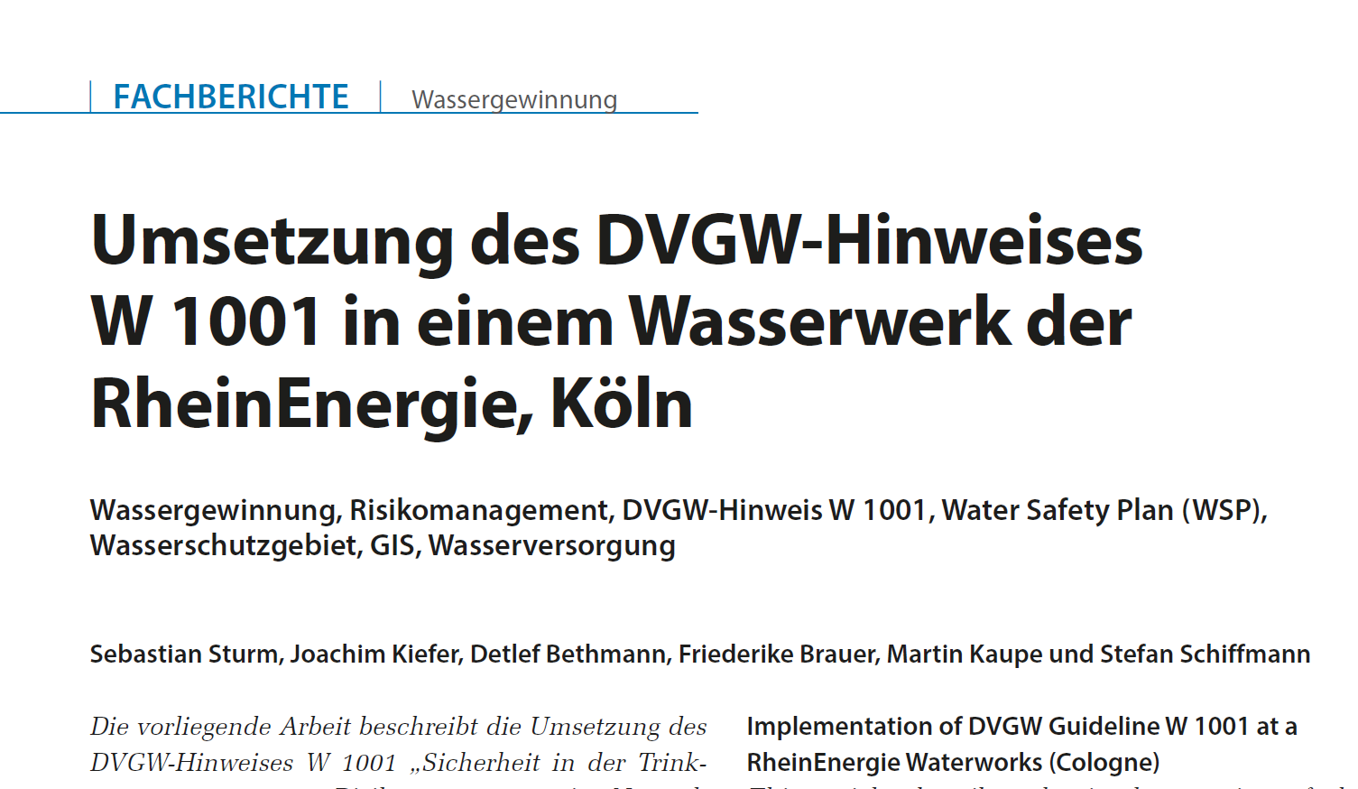
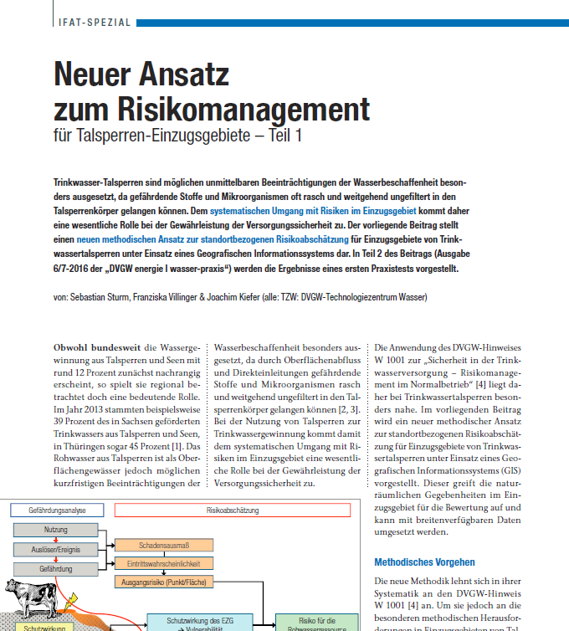

TZW-RISIKOMANAGEMENT-ERFAHRUNGEN
Mitarbeit bei …
  DVGW-Merkblatt W 1001
  UBA/TZW-WSP-Handbuch
  DVGW-Wasserinformation Nr. 105
  Arbeitshilfe WSG-Überwachung DVGW-LG BW
diverse Forschungsvorhaben, u. a. BMBF

Slide 4
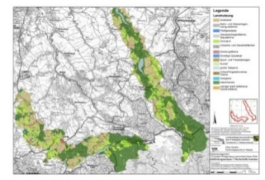
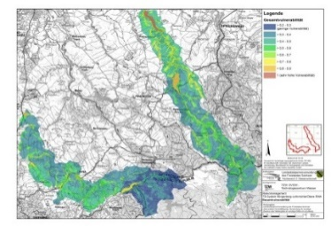
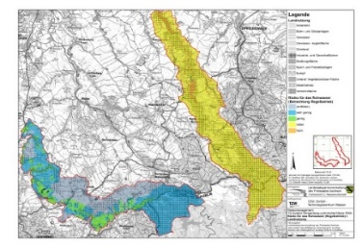
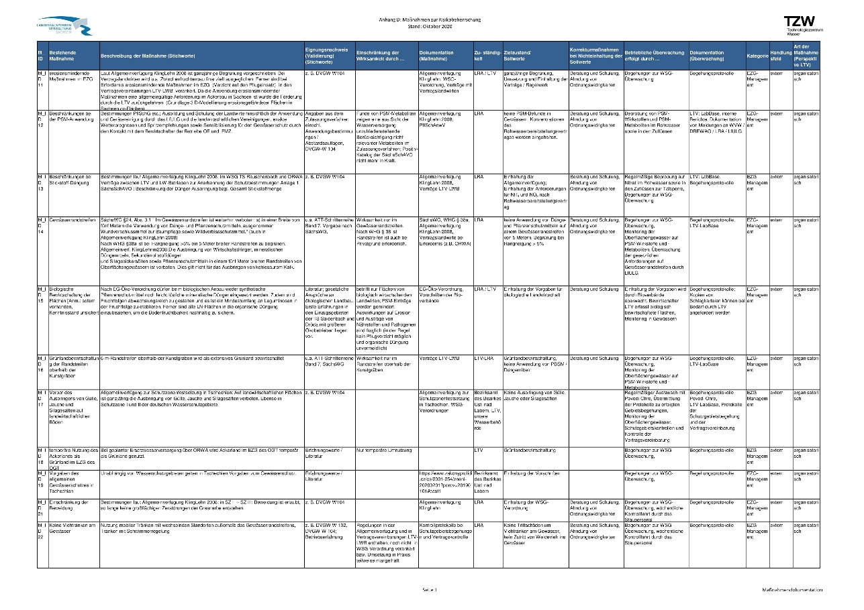
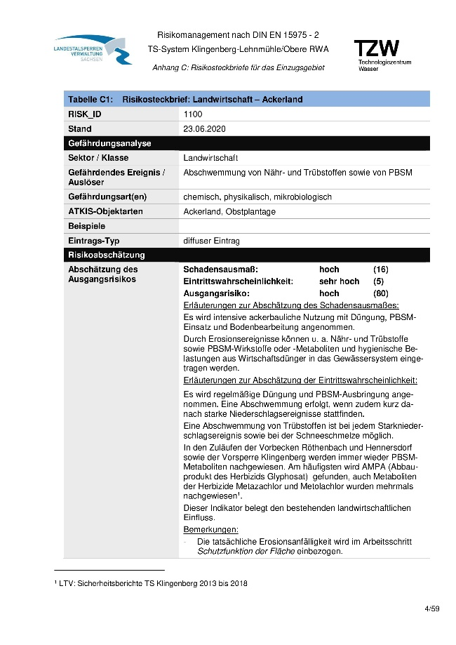
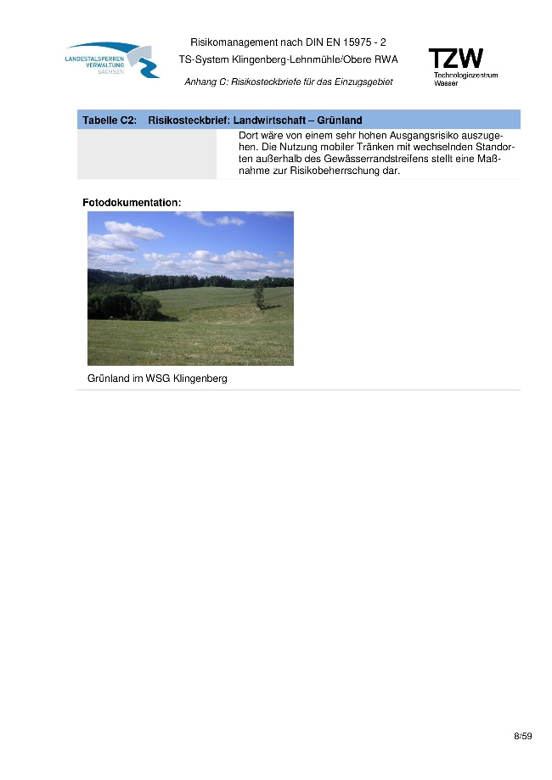
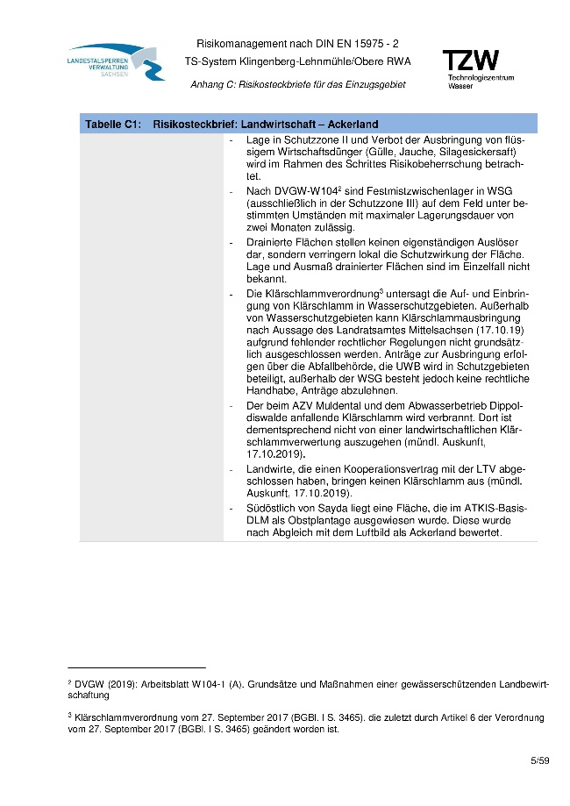
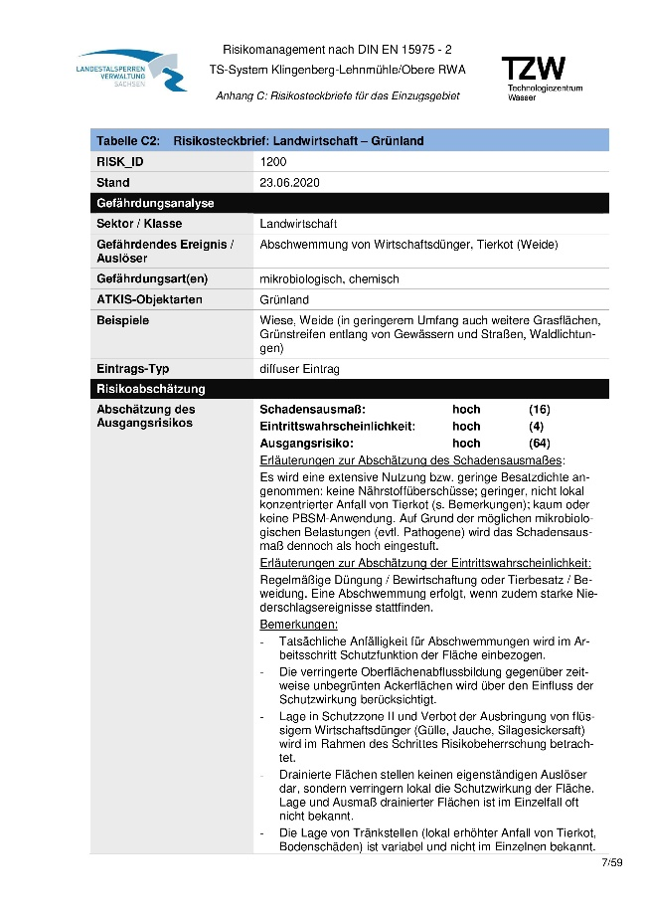
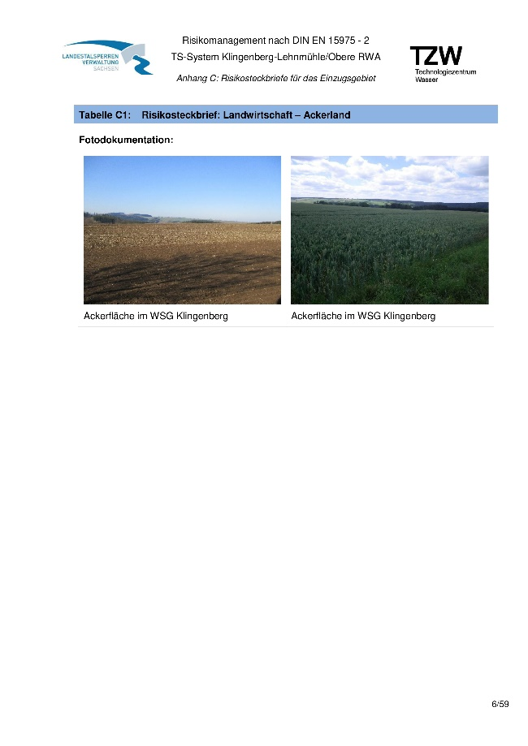
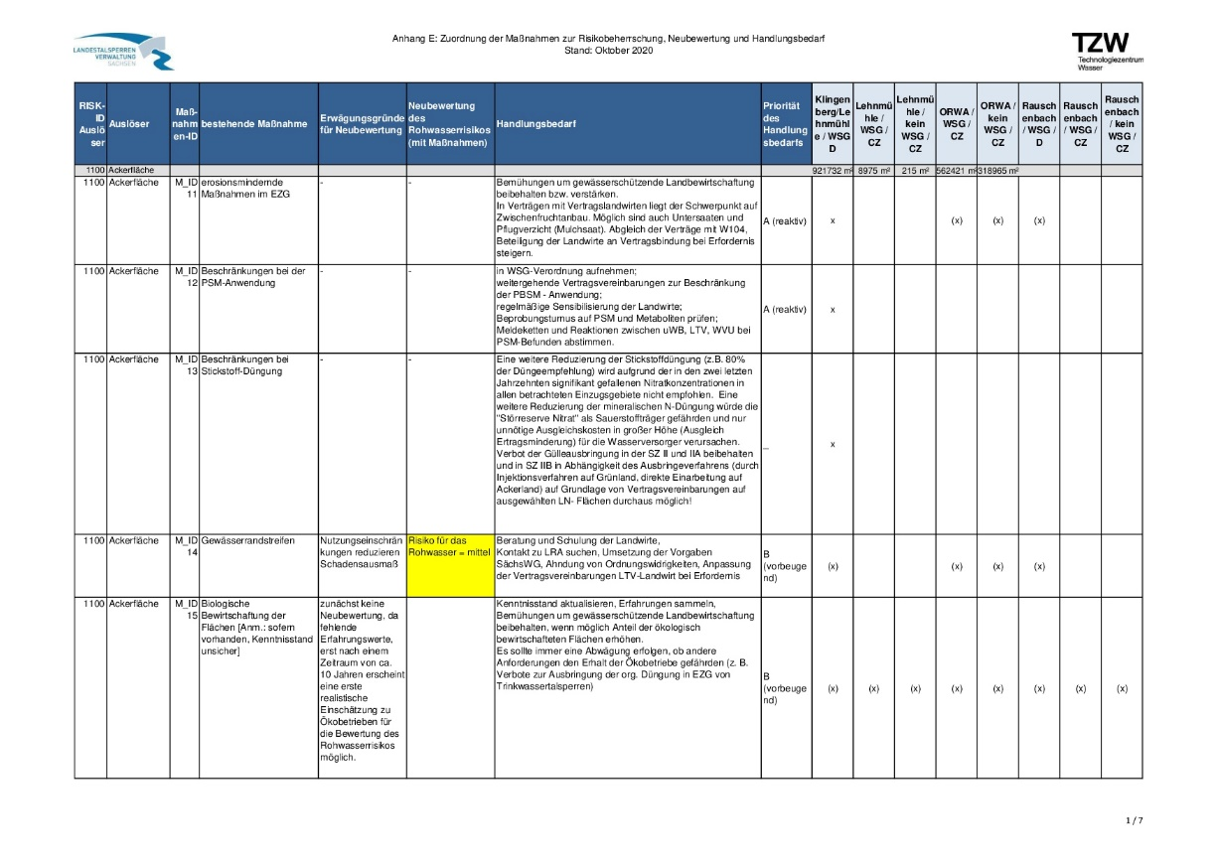
RISIKOMANAGEMENTSYSTEM EINZUGSGEBIET
GIS
Maßnahmentabellen
Risikosteckbriefe

Slide 5




PROJEKT-GESAMTZIEL
Innovatives, benutzerfreundliches Softwarewerkzeug
Regelwerkskonforme Unterstützung aller Arbeits­schritte des Risikomanagements
Abbildung aller Prozessschritte
von EZG bis Übergabe an den Verbraucher
Web-GIS für Bearbeitung des Einzugsgebietes
Auf­wand und Fehler­mög­lich­keiten minimieren!
Praxispartner:

Slide 6
ZIELE IM RISIKOMANAGEMENT
Gewährleistung der Versorgungssicherheit
Vermeidung von Beeinträchtigungen der
Wasserqualität
  Ergänzung der Endproduktkontrolle nach TrinkwV
  Identifizierung und Beseitigung von Schwachstellen
Priorisierung im betrieblichen Alltag und
Unterstützung bei der Planung
Innerbetrieblicher Erfahrungsaustausch,
Sicherung praktischen Betriebswissens
Unterstützung der internen und externen Kommunikation
Grundlage für den risikobasierten Untersuchungsplan
Risikobasierter Untersuchungsplan

Slide 7

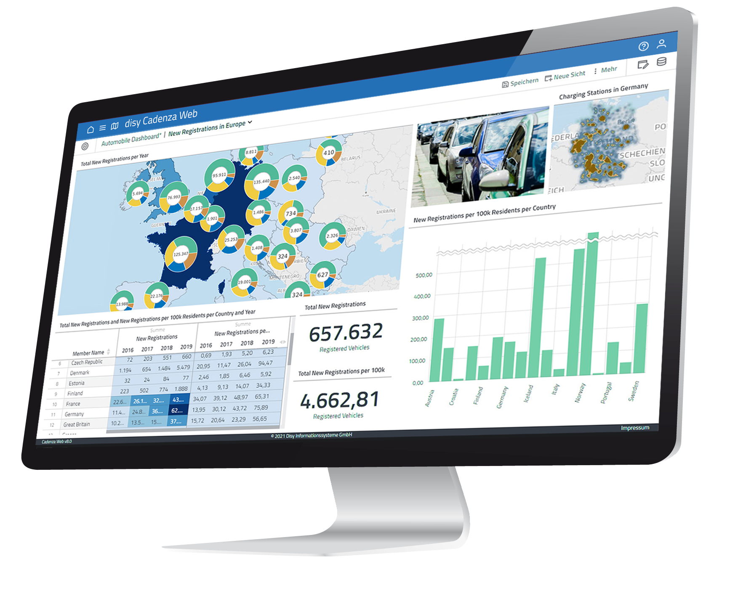


Partner: Disy Informationssysteme GmbH
Disy ist führender Anbieter von Lösungen zur Datenanalyse und zum Berichtswesen für Bundes- und Landesbehörden im deutschsprachigen Raum.
Gründung 1997
Standort Karlsruhe
200 Mitarbeiter

Slide 8
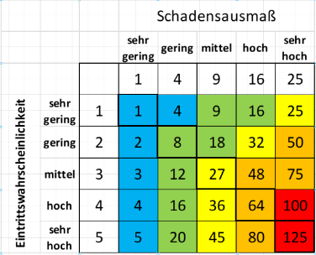

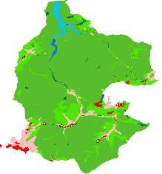
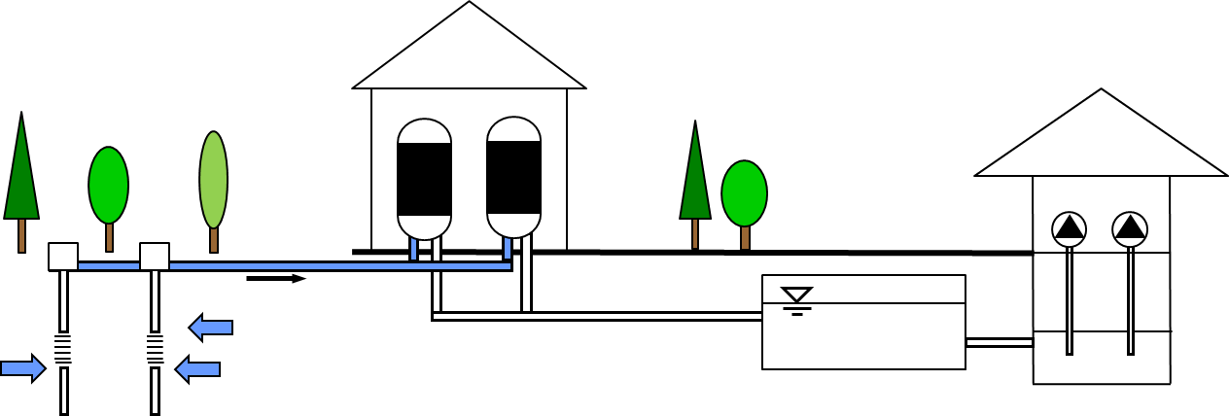
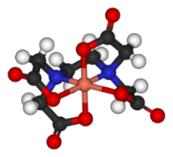

RISIKOMANAGEMENT IN
SYSTEMBESCHREIBUNG
RISIKOBEWERTUNG
RISIKO-
BEHERRSCHUNG
Anlegen von Anlagen (z. B. Aktivkohlefilter, Hochbehälter,…) oder EZG-Info (WebGIS)
GEFÄHRDUNGSANALYSE
Zuordnung und Bewertung von Maßnahmen
Anfangsrisiko ohne Maßnahmen
Gefährdungsereignis
Gefährdung
Ereignis
Ableitung von
Handlungsbedarf,
Anpassung
Untersuchungsplan
Bewertung des
Restrisikos
Stoffe bzw. Organismen

Slide 9
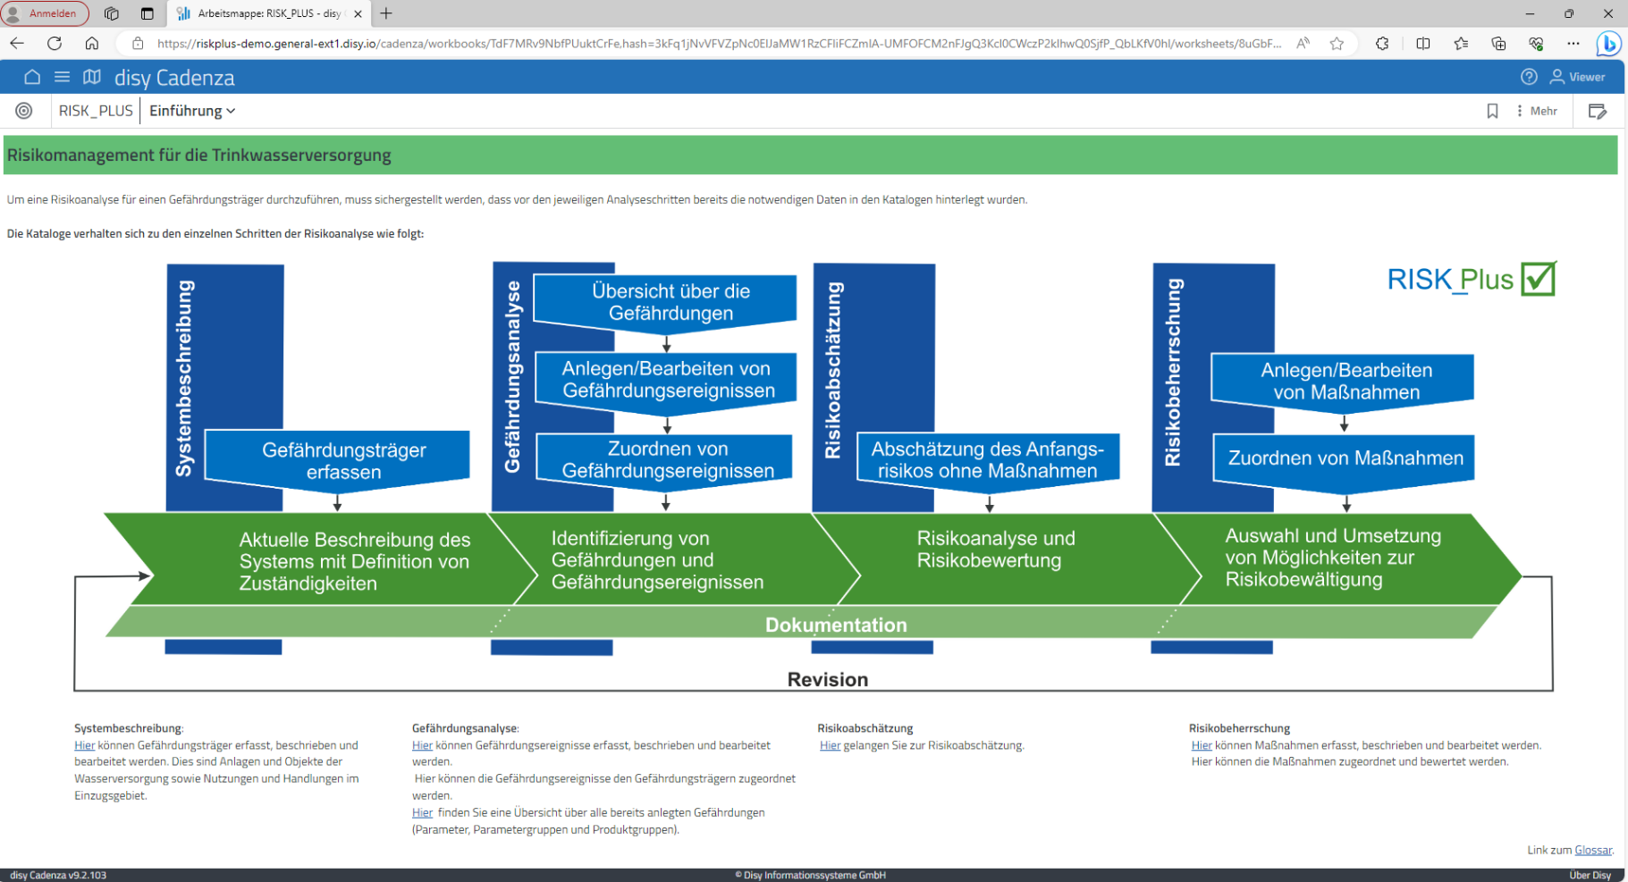
WILLKOMMEN BEI

Slide 10
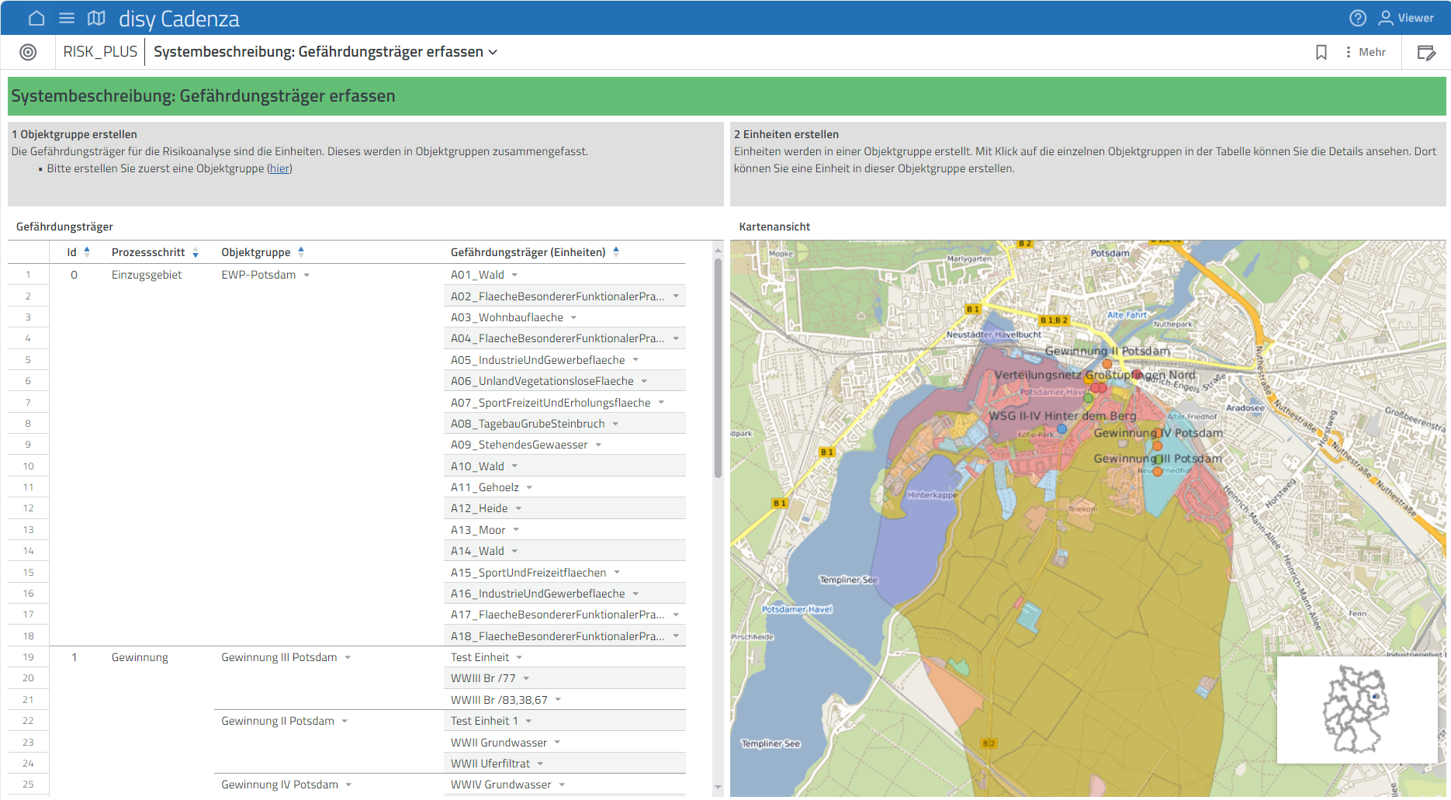
Prototyp: Systembeschreibung

Slide 11
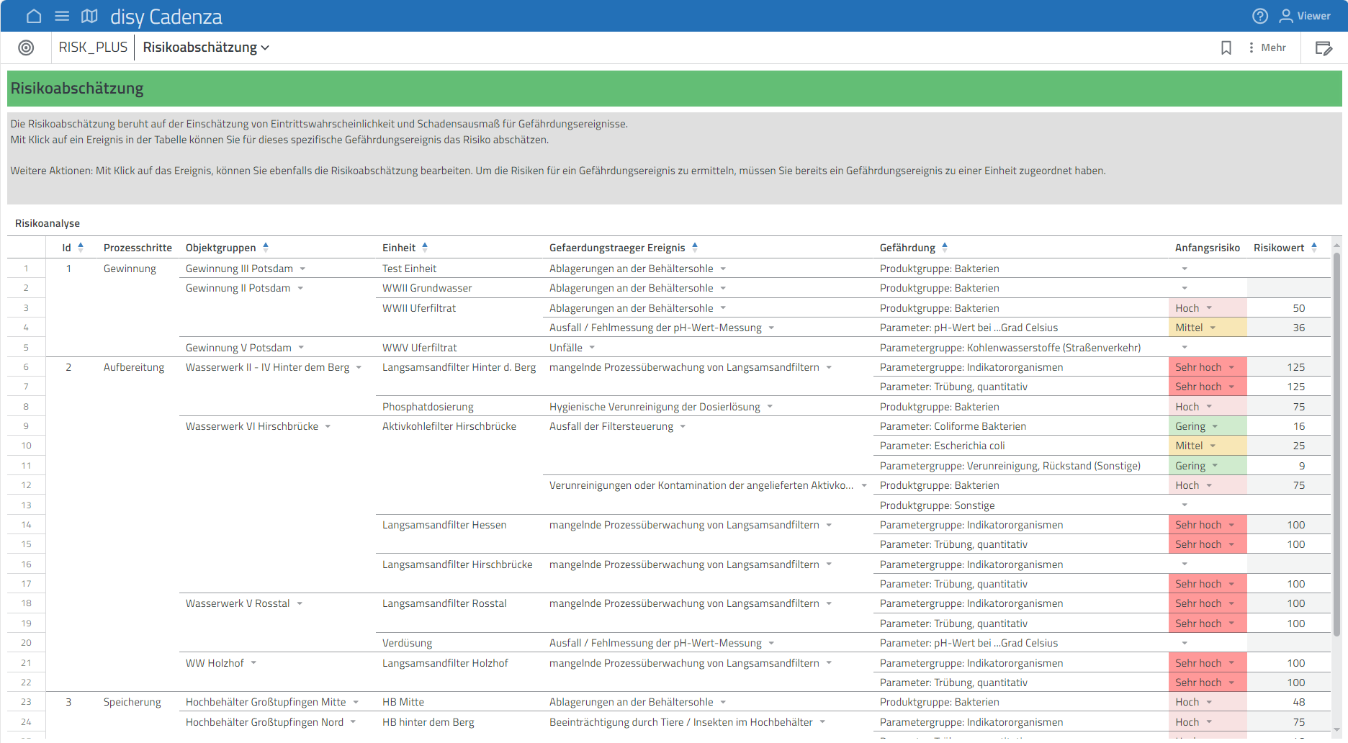
Prototyp: Risikoabschätzung

Slide 12
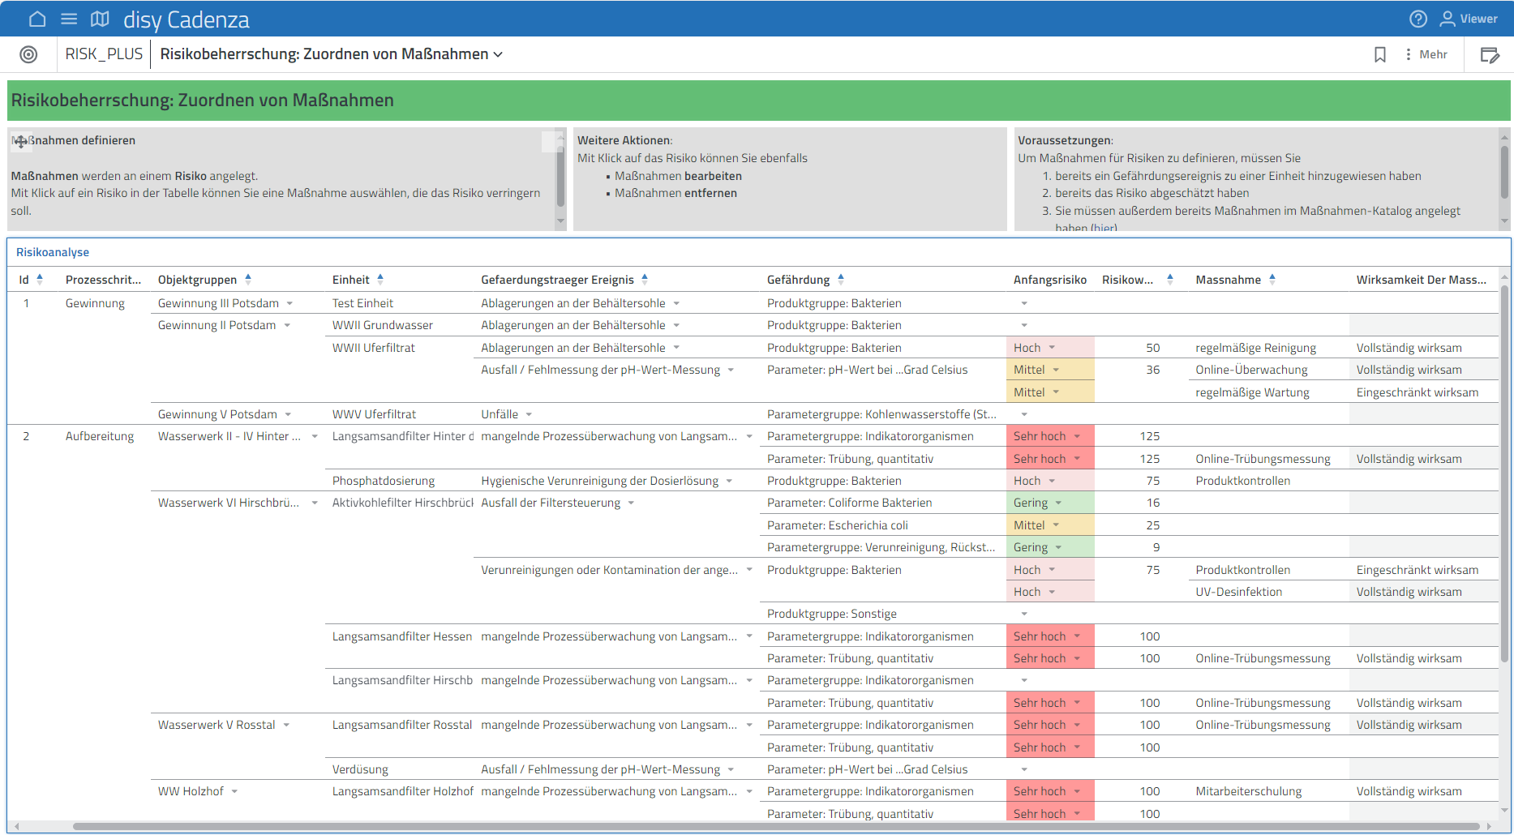
Prototyp: Risikobeherrschung

Slide 13

GEPLANTE WEITERENTWICKLUNGEN
Optimierung der vorhandenen Bearbeitungsschritte
Risikomanagement für das Einzugsgebiet
Risikobasierte Untersuchungsplanung / Untersuchungsprogramm

Slide 14
OPTIMIERUNG UND ERWEITERUNG
Anwenderfreundlichkeit:
  Erweiterung der Vorschlagslisten (z. B. Gefährdungsereignisse / Maßnahmen)
  Erweiterung der Filtermöglichkeiten (z. B. nach Prozessschritt)
Risikobeherrschung und Handlungsbedarf
Dokumentation:
  Option: Export entsprechend gefordertem Format
  Option: Zugang zum Tool für die zuständigen Behörden
  (beschränkte Leserechte)
  Revision
  . . .

Slide 15


Dokumentation & Kompatibilität
Selektiver
Zugriff
Selektiver
Zugriff
Zuständige Wasserbehörde (LRA, SGD, …)
Anmeldung über Industriestandards
Rollen- und Rechteverwaltung
Hosting bei zerti-fiziertem Server
Daten verschlüsselt
Gesundheitsamt
(Stakeholder)
Report/
Export
Report/
Exporte
Vollzugriff
eigene Daten
Report/
Exporte
Selektiver Zugriff
/ Vollzugriff
WVU
(Betreiber)
Weitere (Ingenieurbüro, Labor)
Notes:
Oidc = open id connect, Anmeldung über das System läuft über Industriestandards, und zusätzlich hat Cadenza eine sehr mächtige Berechtigungsverwaltung um den Zugriff auf die Daten zu verwalten. Nicht jeder darf alles sehen.

Slide 16
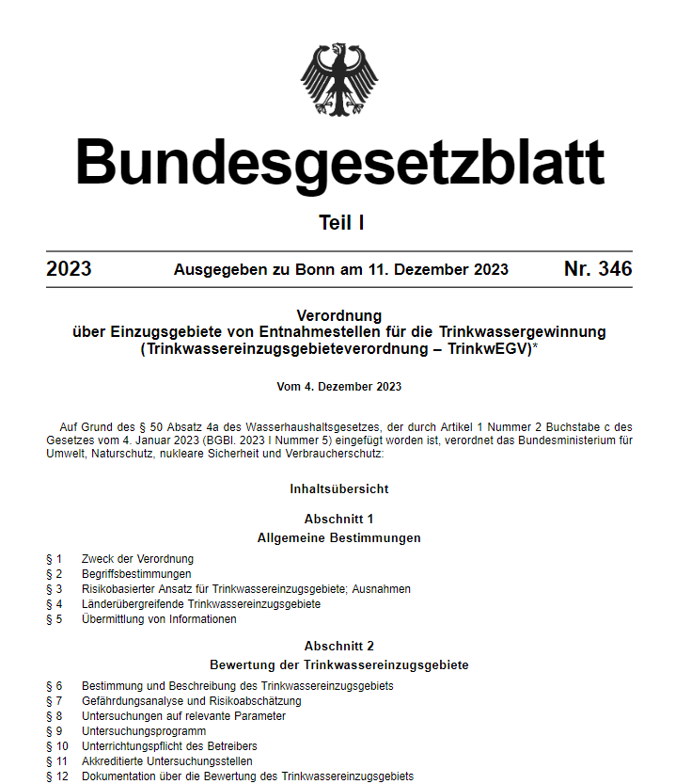
Risikomanagement im Einzugsgebiet

Slide 17
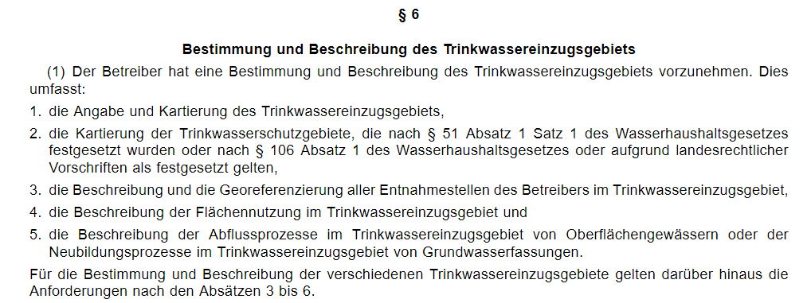
§6 TrinkwEGV

Slide 18
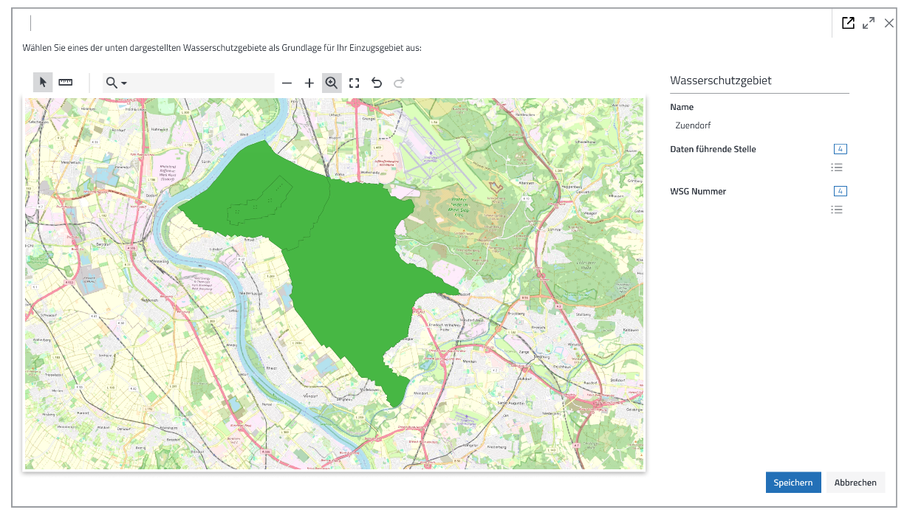
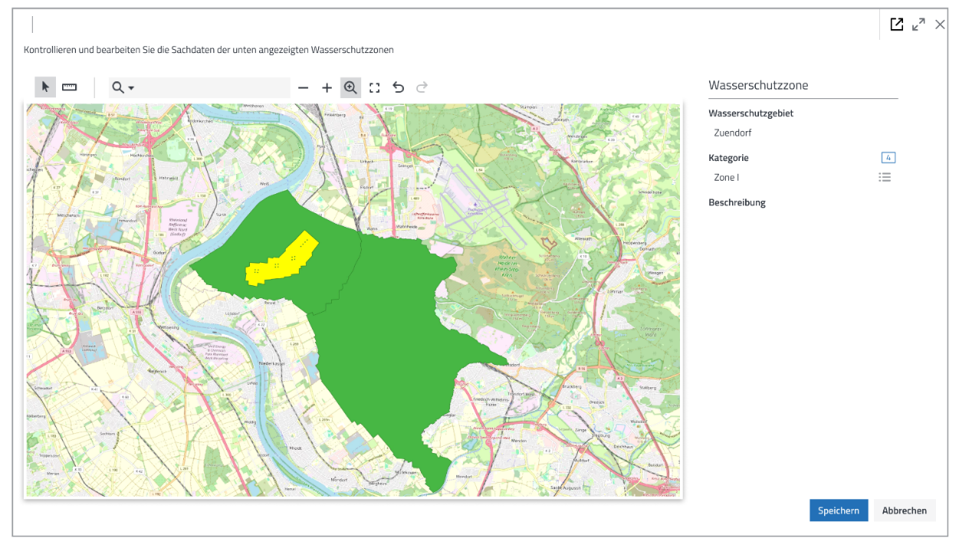
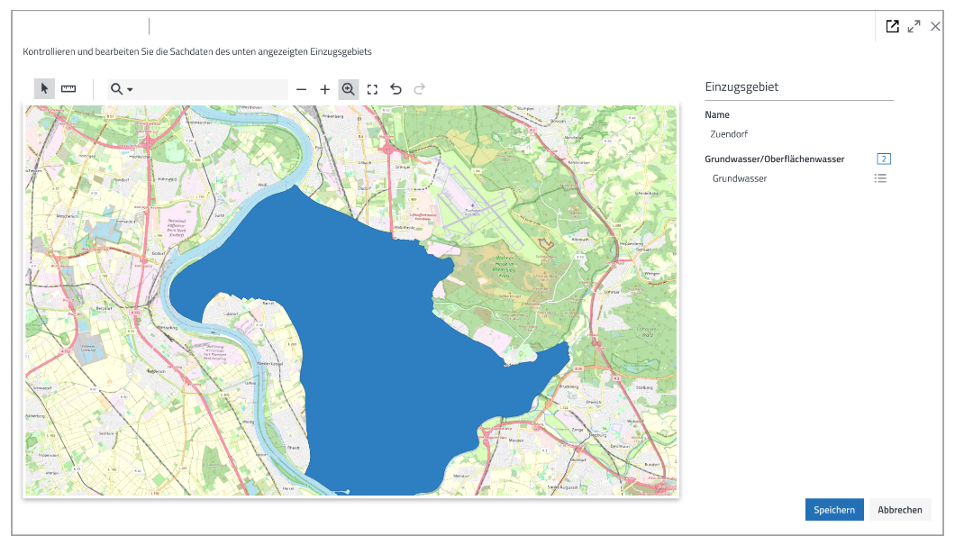
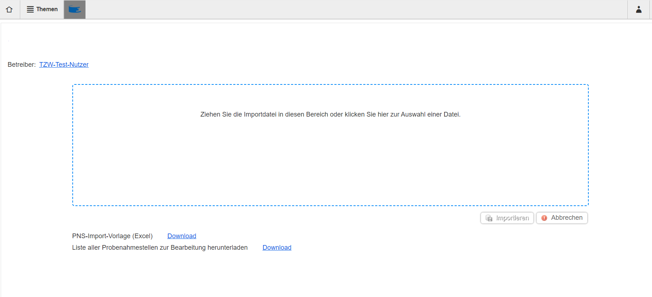
§6 TrinkwEGV
Anforderung | Möglichkeiten in RISKplus
Wasserschutz-gebiet | Verwendung der in RISKplus bereitgestellten WSG-Daten Import eines Shapefiles Manuelles Anlegen Bearbeiten von Geometrie und Attributen
Einzugsgebiet | Import eines Shapefiles Manuelles Anlegen Übernahme WSG als EZG
Entnahme-stellen | Import über Excel

Slide 19

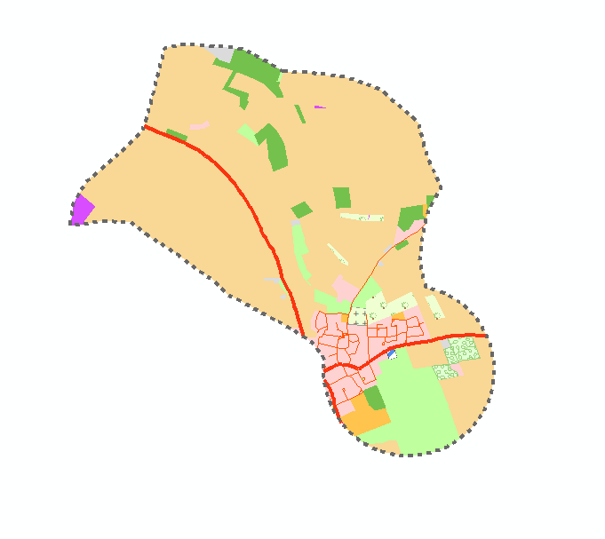
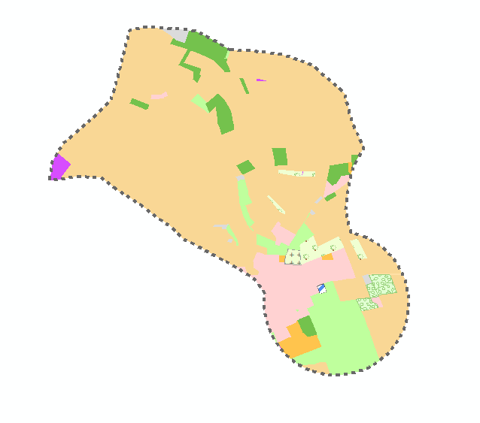
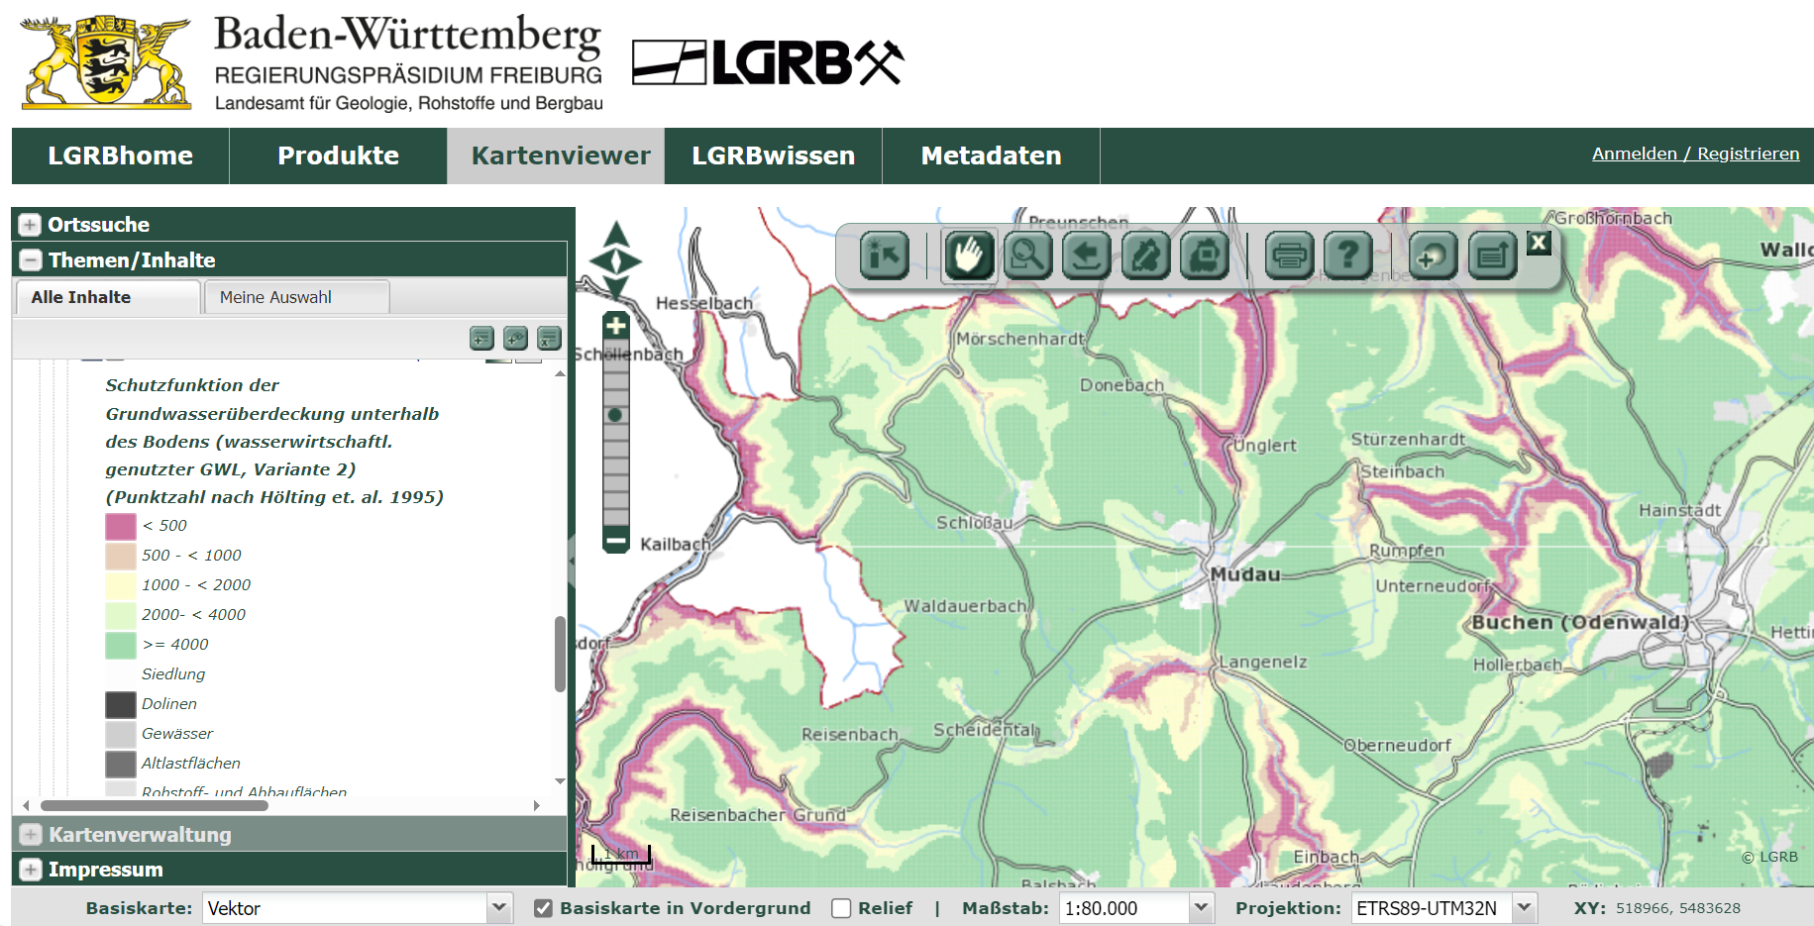
§6 TrinkwEGV
Anforderung | Möglichkeiten in RISKplus
Flächen-nutzung | Bereitstellung aufbereiteter OpenStreetMap-Daten durch RISKplus Import weiterer Daten durch Nutzer (z. B. Altlasten)
Abfluss-/Neubildungs-prozesse | Bereitstellung verfügbarer Geodaten durch RISKplus Ergänzung durch Infos aus WSG-Gutachten o.ä. durch den Nutzer

Slide 20
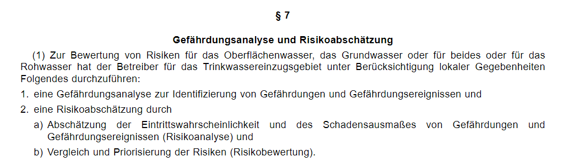
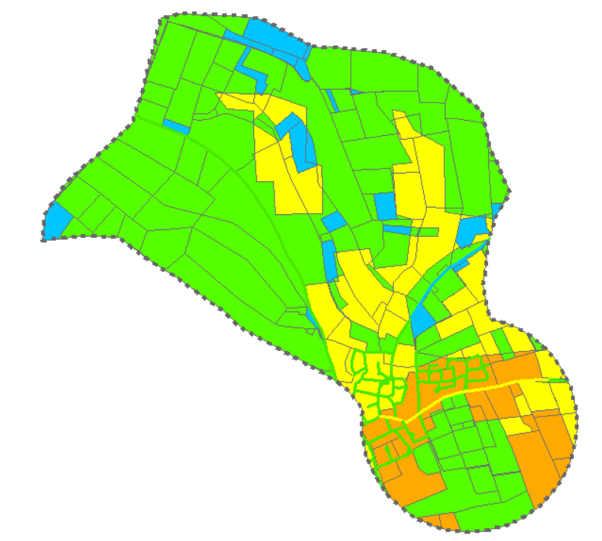
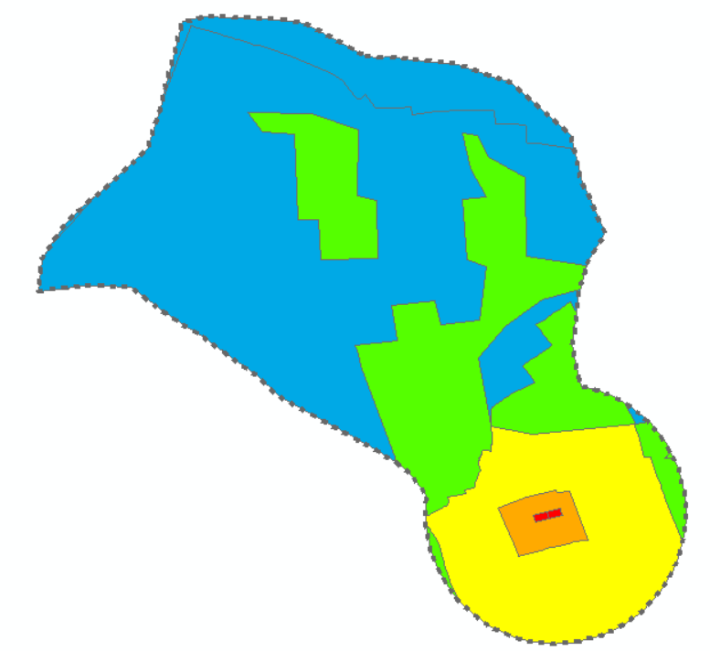
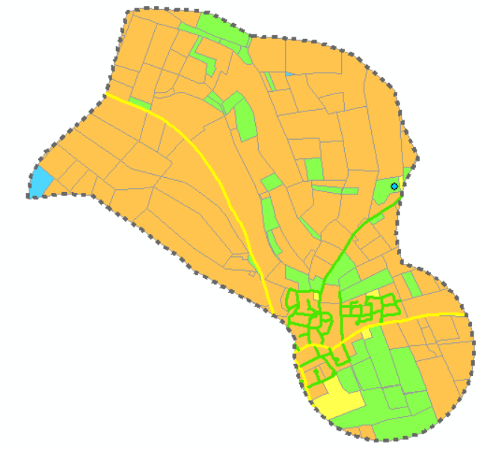
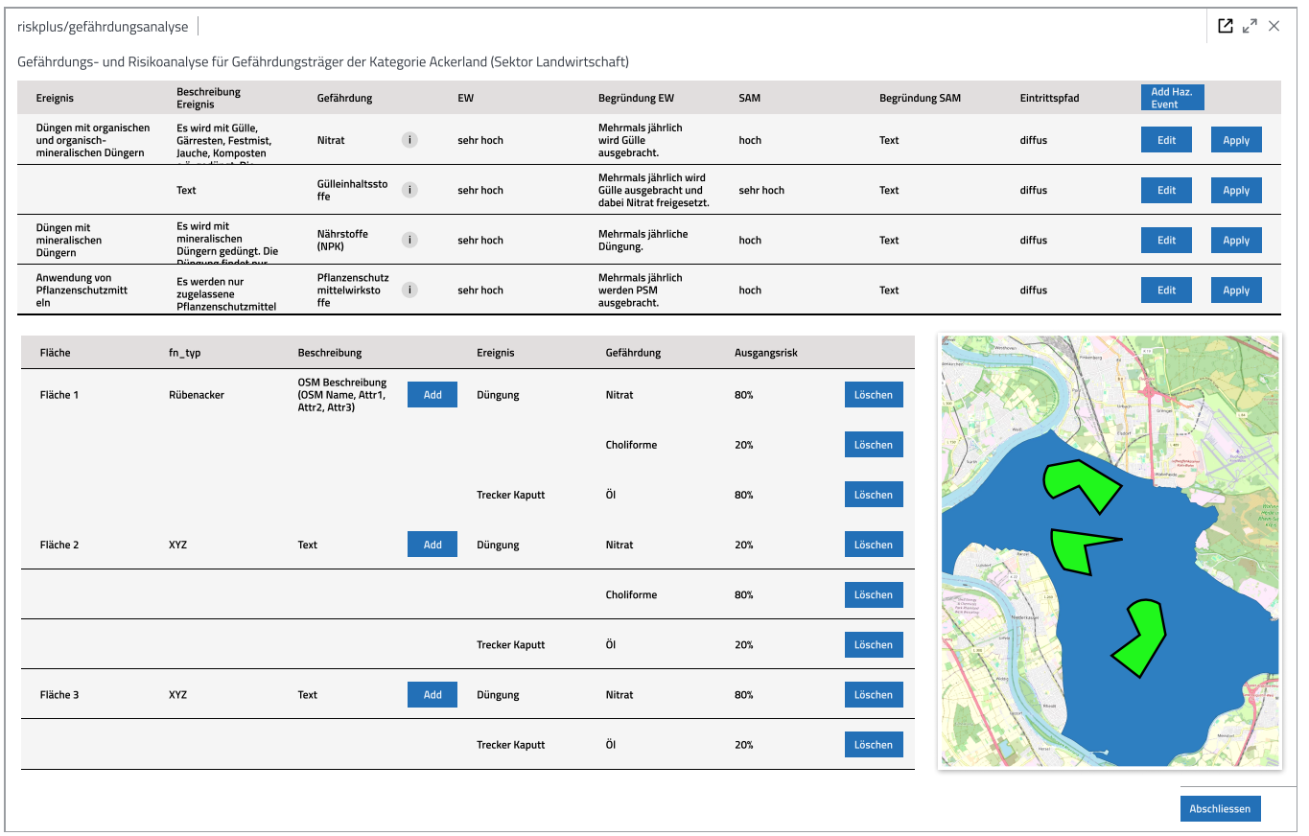
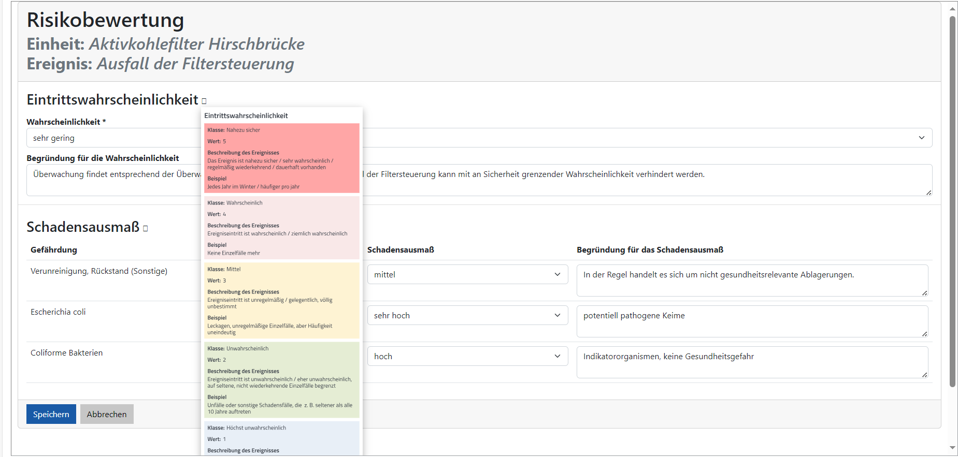
§ 7 TrinkwEGV

Slide 21
§ 15 TrinkwEGV: Risikomanagementmaßnahmen
Das Tool schlägt für Gefährdungsereignis + Gefährdungsträger mögliche Maßnahmen vor
Die Behörde kann die vorgeschlagenen oder andere Maßnahmen festlegen.
 | Ereignis | Beschreibung | Gefähr-dungen | Risiko | Maßnahmen | umgesetzt | Nicht relevant | Vorschlag an Behörde | Festlegung durch Behörde
Ackerland | Gülleausbringung | Auf diesen Flächen ist die Gülleausbringung zulässig, so dass davon ausgegangen wird, dass im Rahmen der gesetzlichen Vorgaben regelmäßig Gülle ausgebracht wird. | Mikrobiologische Gef. Nitrat | Sehr hoch | Verbot in Zone II Kooperation mit Landwirtschaft: Ausbringungsbeschränkungen
 | Mineralische Düngung | Eine regelmäßige NPK-Düngung in Übereinstimmung mit den Vorgaben der Düngeverordnung wird angenommen. | Nitrat | hoch | Ausbringungsbeschränkungen
 | PSM-Ausbringung | Die angebauten Feldfrüchte sind nicht bekannt, es wird angenommen, dass für den Ackerbau zugelassene PSM ausgebracht werden. | Für Ackerbau zugelassene PSM | mittel | Kooperation mit Landwirtschaft: Ausbringungsbeschränkungen Übergabe der Info zur PSM-Ausbringung an WVU zur gezielten Überwachung
✔
✔
✔
✔
✔
✔
✔

Slide 22
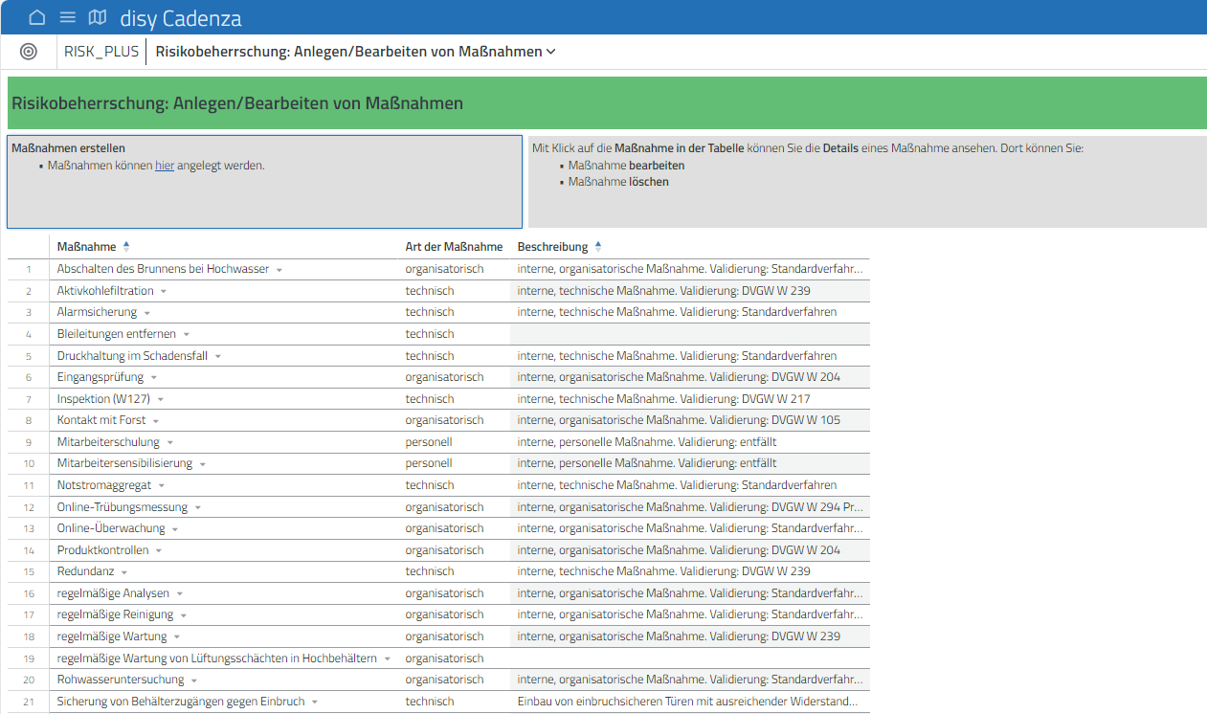
Risikobeherrschung
Die Behörde kann die von ihr festgelegten Maßnahmen beschreiben.
Beschreibung durch Behörde

Slide 23
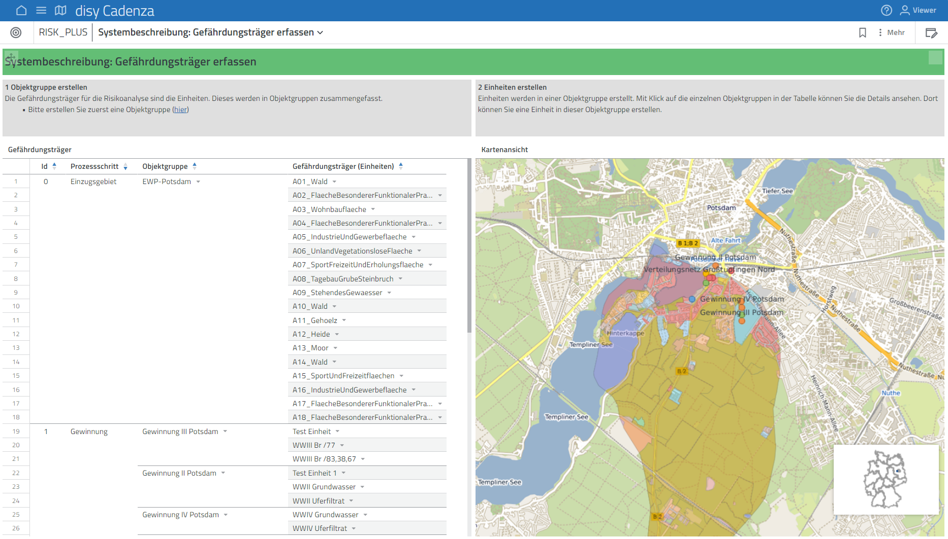
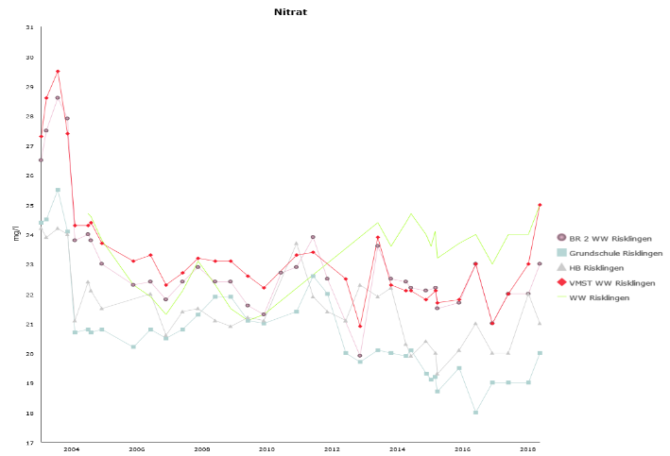
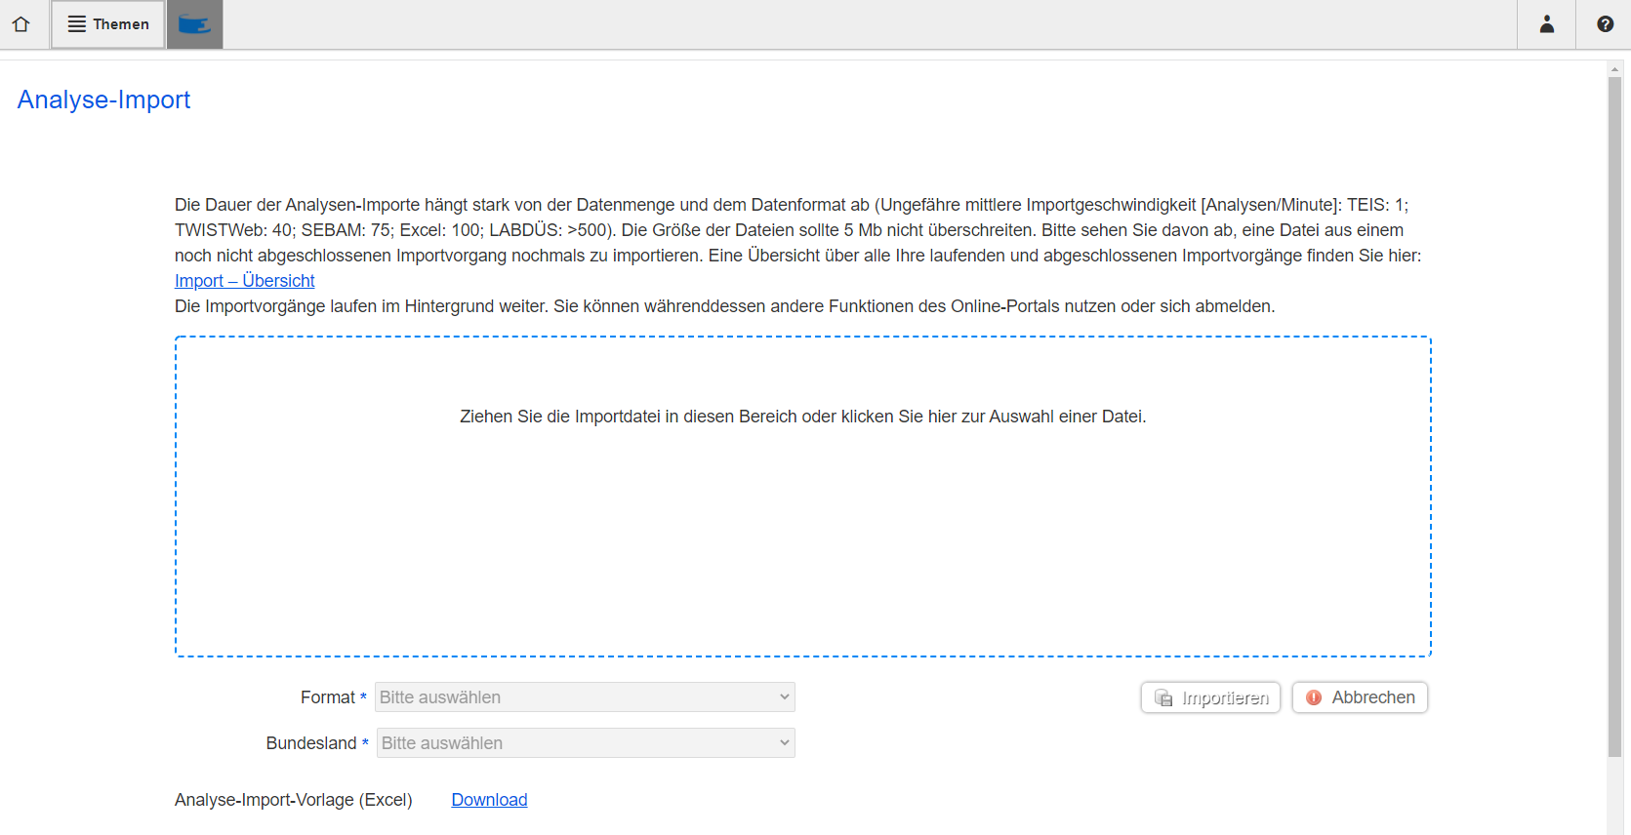
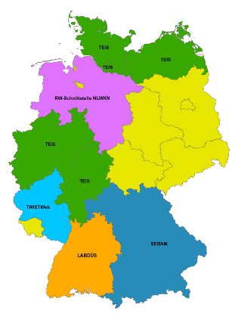
§ 8+9 TrinkwEGV: Untersuchungsprogramm
60 % d. Grenzwerts
Auswertung der vorhandenen Analysenwerte
Gibt es signifikante Risiken für das Auftreten eines Parameters?
+
Octoware
Hinweise für das Untersuchungsprogramm

Slide 24
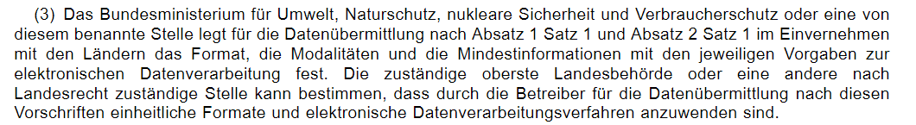
§ 12 TrinkwEGV: Dokumentation
Dokumentation wird an die Vorgaben angepasst, sobald diese bekannt sind
Ggf. Lese- und/oder Schreibrechte für Behörden(n)
Konzept für pdf-Dokumentation / sonstige Ausgabe

Slide 25
ZEITSTRAHL
August 2024
RISKplus
Veröffentlichung
für Risikomanagement im EZG
12.11.2025
Bericht RM EZG und Untersuchungsprogramm an Behörde
12.11.2029
Risikomanagement für Wasserversorgungs-anlagen
Juni 2024
RISKplus
Beginn Betatest-Phase
2025
RISKplus
Finalisierung RM für Wasserversorgungs-anlagen
12.05.2027
Risikobeherrschung EZG durch Behörden, Nachforderung Untersuchungsprogramm an Betreiber
12.07.2030
Aktualisierung
der Dokumentation für
RM EZG
Termine
Termine nach TrinkwEGV / TrinkwV

Slide 26
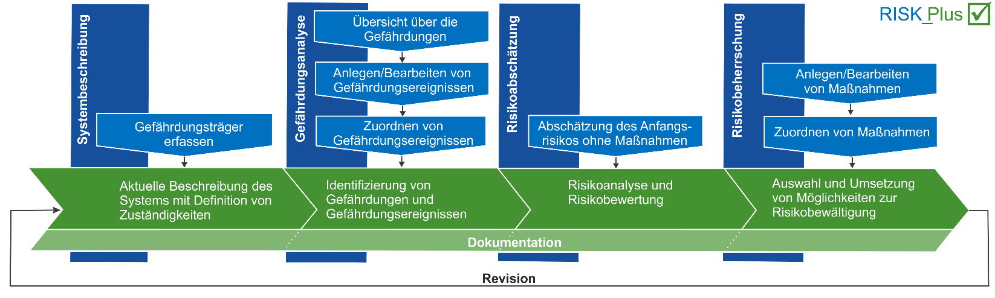
Fazit: Warum ?
Regelwerks- und verordnungskonform
Intuitive Benutzerführung
Gemeinsame Bearbeitung durch WVU + Ing. Büro (o.ä.) möglich
Umfangreiche Datengrundlage
Umfassende Vorschlagslisten
Automatisierte Dokumentationserstellung (ggf. Einsicht durch Behörde)
Unkomplizierte Revision
  Minimierter Aufwand
  → deutliche Zeitersparnis

Slide 27
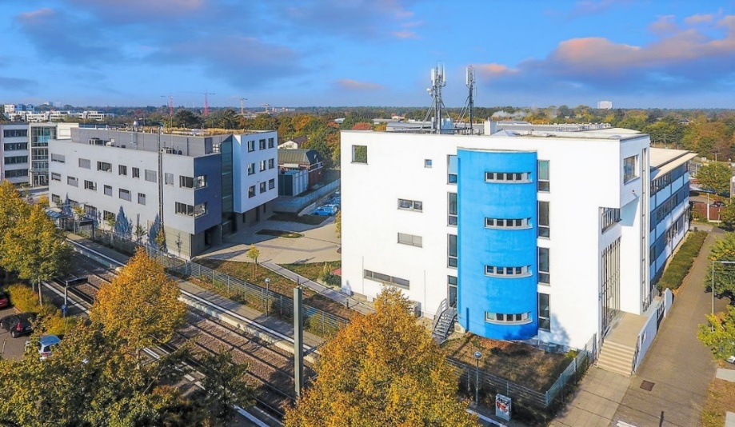
Kontaktinformationen
TZW: DVGW-Technologiezentrum Wasser
  Friederike Brauer friederike.brauer@tzw.de
  Thilo Fischer thilo.fischer@tzw.de
  Sebastian Sturm sebastian.sturm@tzw.de
Disy Informationssysteme GmbH
  Torsten Brauer torsten.brauer@disy.net
  Lukas Kawerau lukas.kawerau@disy.net

Slide 28

Abonnieren Sie unseren RISKplus-Newsletter durch eine Mail an RISKplus@tzw.de
Abonnieren Sie unseren Newsletter TZW NEWS.
Anmeldung auf
www.tzw.de
Friederike Brauer, Thilo Fischer, Sebastian Sturm
Abteilung Wasserversorgung / Sachgebiet Risikomanagement
TZW: DVGW-Technologiezentrum Wasser
Karlsruher Straße 84
76139 Karlsruhe
friederike.brauer@tzw.de, thilo.fischer@tzw.de, sebastian.sturm@tzw.de

